Slide 1
Solución de inteligencia de negocio para el análisis de la ocupación turística
Autor:
Javier Ignacio Belmar Tevar
Tutores:
Jose Norberto Mazón López
Jose Jacobo Zubcoff Vallejo

Slide 2
Índice
Introducción
Trabajos relacionados
Propuesta
Solución
Implementación
Discusión
Conclusiones
Notes:
Las descripciones de la lección deben ser breves.

Slide 3







1. Introducción
Bases del proyecto
Sensor vs. Cuestionario
Herramientas
Escenario (DTI)
Algoritmo (Sensor) → Aproximación (Cuestionario)
Notes:
Cómo beneficiará la presentación a la audiencia: Los estudiantes adultos están más interesados en un asunto si saben cómo o por qué es importante para ellos.
Nivel de experiencia del presentador en el asunto: Indique brevemente sus credenciales en este área o explique por qué deberían escucharle los participantes.

Slide 4
2. Trabajos relacionados
Soluciones existentes que usan sensores para detección de afluencia
Detección densidad de población
Detección de nº visitantes
Propuesta (TFM)
City-Hunter
Investigación Aeropuerto
Uso de SSID’s favoritas
Uso de listas de SSID’s para visitantes
Notes:
Objetivos de ejemplo
Al final de esta lección, podrá:
Guardar archivos en el servidor web del equipo.
Mover archivos a diferentes ubicaciones en el servidor web del equipo.
Compartir archivos en el servidor web del equipo.

Slide 5
3. Propuesta: Solución a un problema del mundo real
Detección de visitantes
Aproximación al “ground-truth”
Informe de la aproximación
Lista de SSIDs
Algoritmo
Visualizaciones y correlaciones
¿Qué?
¿Cómo?

Slide 6
4. Solución
Aproximación simple
Aproximación con algoritmo
Adaptación de los datos de ambos conjuntos para hacer series temporales de agregación diaria.
Filtrado de horarios para que coincidan inicio, fin y aperturas de la oficina
Detección de visitantes mediante la lista de SSID’s de Alcoy.
Varias aproximaciones de las cuales se escoge una como solución y se discute otra.
Pasos comunes a las aproximaciones y pasos distintivos.
Las aproximaciones coinciden en los pasos de detección de visitantes (con lista de SSID’s) y filtrado clustering frecuencias.

Slide 7
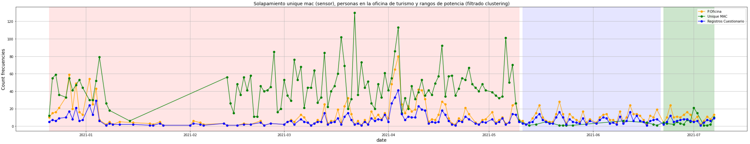
4.1. Intervalo de tiempo escogido
Roja: Alta potencia. Sobrestimación.
Azul: Baja potencia. Cota inferior.
Verde: Potencia media. Valores del sensor exceden cuetionario. Discusión más adelante.

Slide 8
5. Implementación
Aproximación simple
Aproximación escogida
Resultados
Discusión

Slide 9


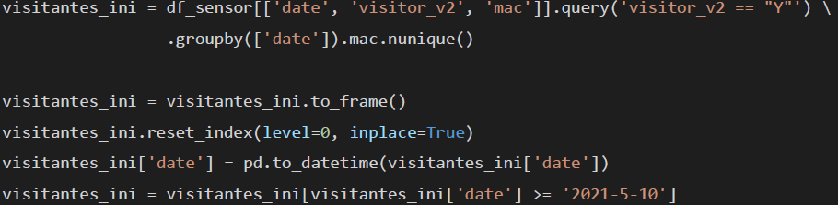
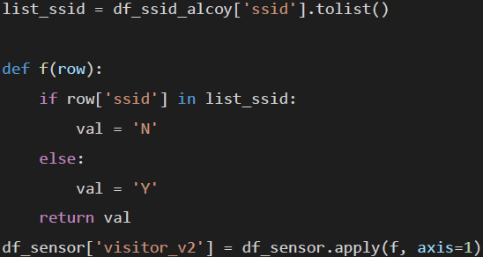

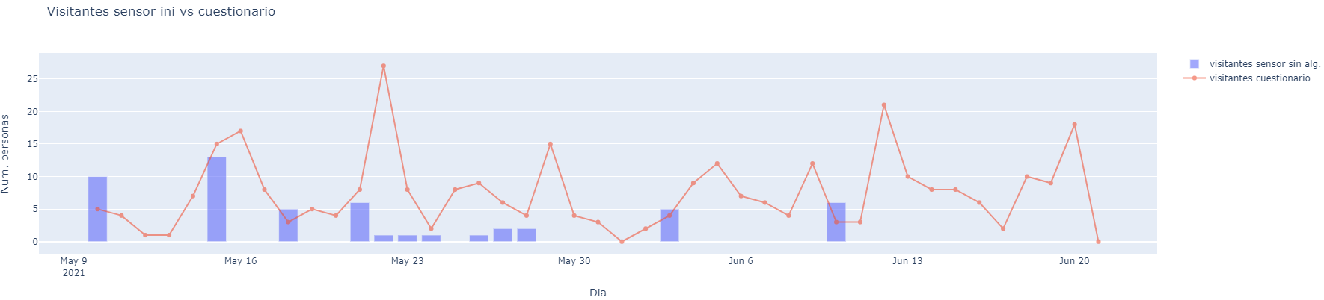
5.1. Aproximación simple

Slide 10


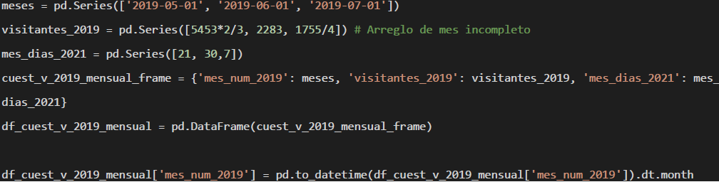
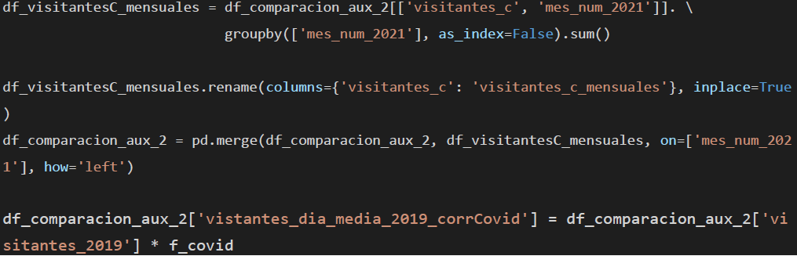


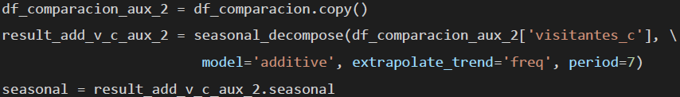

5.2. Aproximación escogida: Parte I
Uso de los datos del conocimiento a priori.
Obtención de la componente estacionaria del cuestionario.
Multiplicación de los visitantes (media mensual) del 2019 por el factor covid.
Reparto de la media en el número de días ( del mes correspondiente) y suma de la componente estacionaria

Slide 11
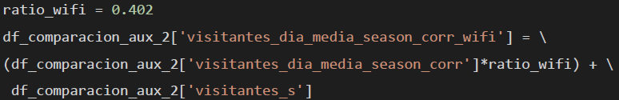
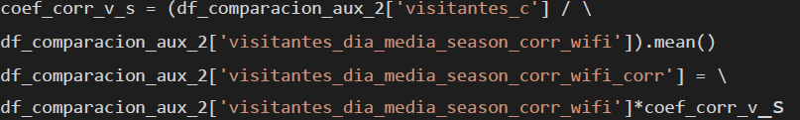
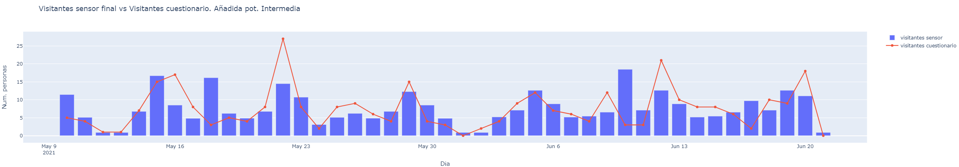
5.2. Aproximación escogida: Parte 2
Aplicación del ratio Wifi y suma a los visitantes del sensor.
Corrección de relación.

Slide 12
Discusiones

Slide 13



Conclusiones
Tecnología
Sinergia entre Scrapy y entorno de MongoDB.
Trabajos futuros
Uso de Crontab para la inyección de datos programada.
Resultado
Establecer primero los indicadores antes de la obtención de los datos es una buena práctica.
Scrapy es una muy buena opción open source para el web scraping programable.
Automatización en la extracción de la lista de proxies.
El aprendizaje de Python
Uso de MongoDB
Profundizado en el área de inteligencia de negocio

Slide 14
Gracias

